Slide 1

Aerial Semantic Segmentation
SVOLTO DA Achilli mattia, rettaroli andrea

Slide 2
Descrizione del dataset
400 immagini
24 classi
6000x4000px(24Mpx)

Slide 3
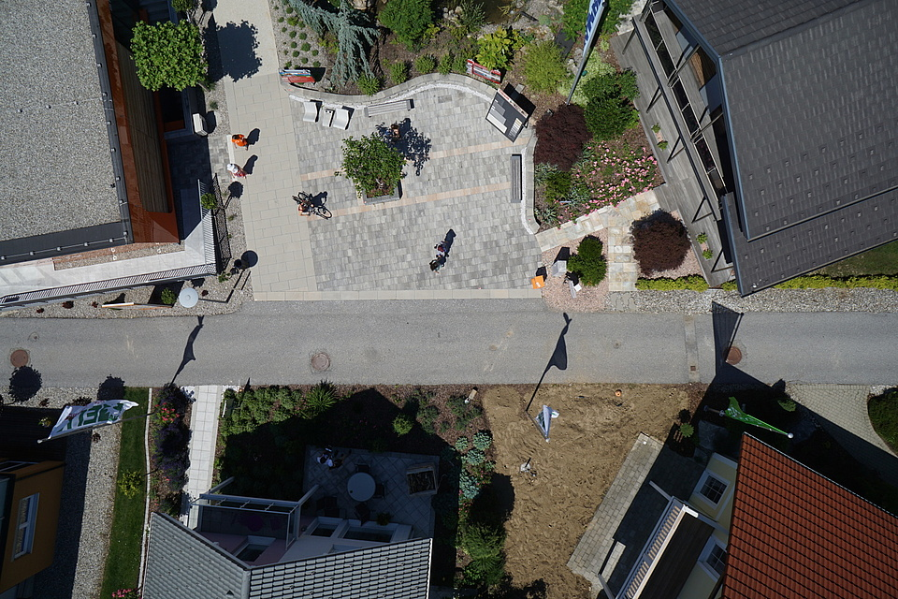
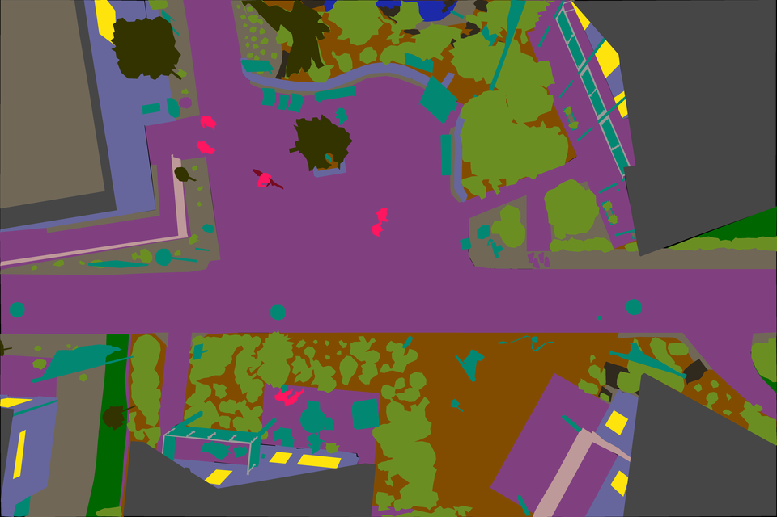
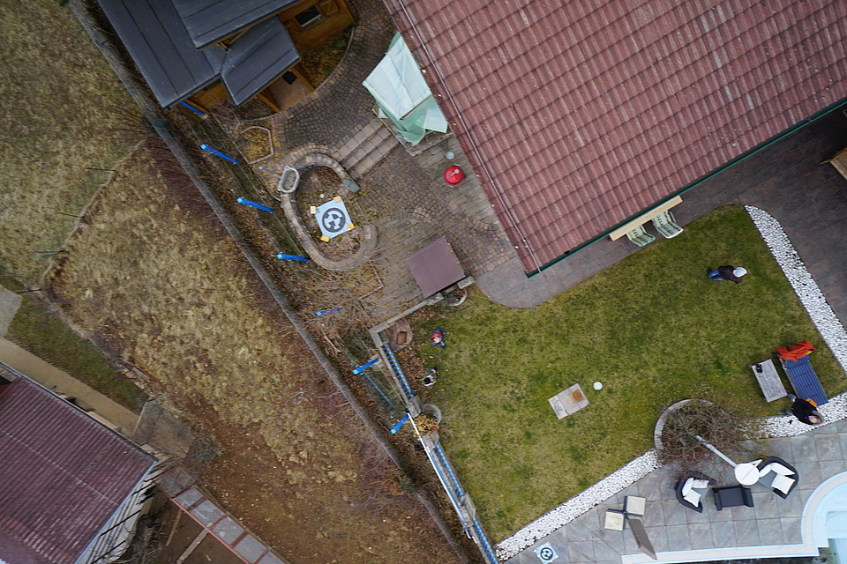
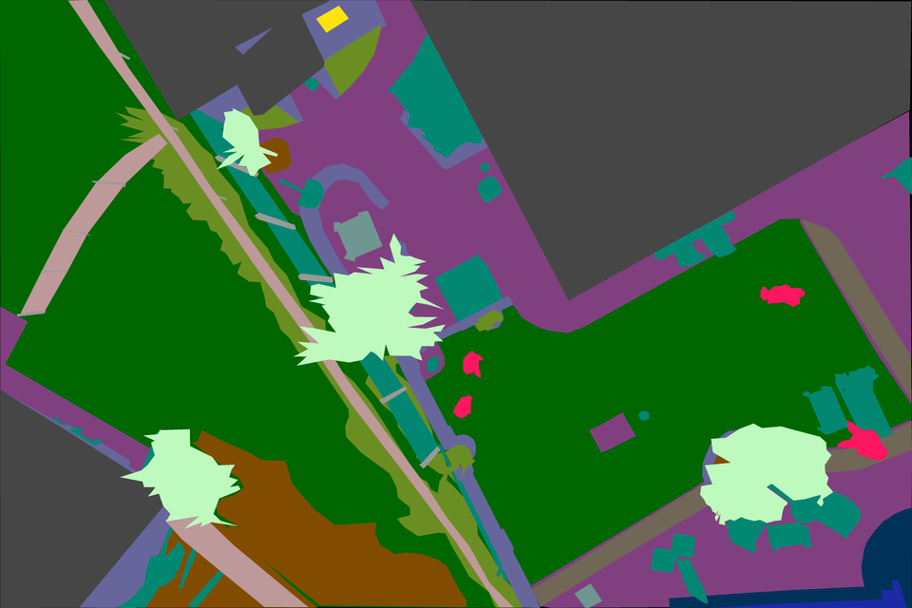
CLassi
Unlabeled
paved-area
Dirt
Grass
Gravel
Water
Rocks
Pool
Vegetation
Roof
Wall
Window
Immagini
Maschere
Door
Fence
Fence-pole
Person
Dog
Car
Bicycle
Tree
Bald-tree
Ar-marker
Obstacle
Conflicting
19/02/2020

Slide 4
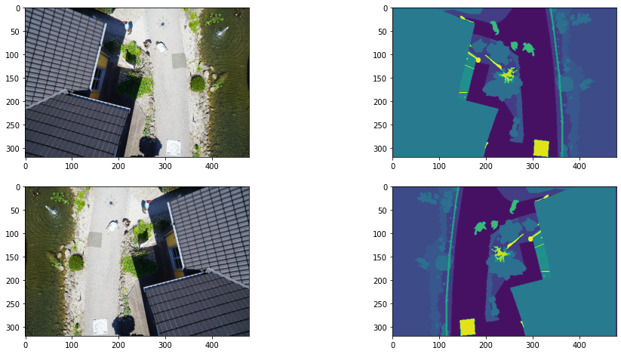
Semantic Segmentation
Semantic Segmentation Semantic Segmentation
La Semantic Segmentation è la classificazione di ogni pixel di un’immagine sulla base di un insieme predefinito di classi.
15/02/2022

